Slide 1
Deep Reinforcement Learning in Federated Learning

Slide 2
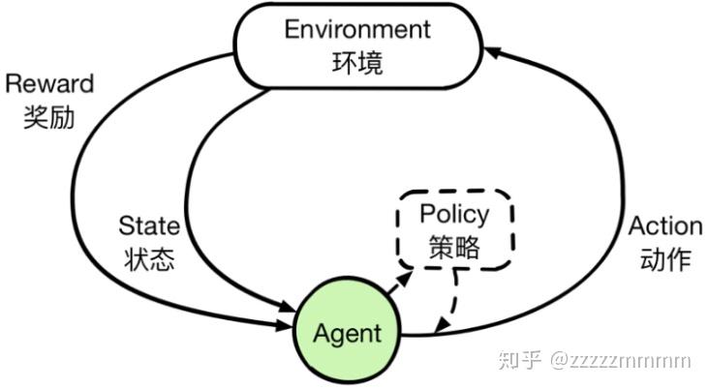
背景
强化学习主要由智能体（Agent）、环境（Environment）、状态（State）、动作（Action）、奖励（Reward）组成。
问题：FL中，当MEC上的任务种类本身复杂和目标需求产生变化的时候，简单模型求解速度会非常慢，不符合MEC快速处理任务的要求；需要对边缘基站频繁进行缓存决策的时候，策略出现问题会降低用户体验。
优势：在FL中，MEC中的缓存决策、任务卸载、客户端选择等问题可以建模为状态与动作之间的模型，而DRL的主要求解思路是在不同状态下采取不同的行动，从而获取相应的奖励，再通过奖励修改下一状态下采取的行动，来尝试获得一种更好的策略。
Notes:
强化学习主要由智能体（Agent）、环境（Environment）、状态（State）、动作（Action）、奖励（Reward）组成。
强化学习是智能体（Agent）以“试错”的方式进行学习，通过与环境进行交互获得的奖赏指导行为，目标是使智能体获得最大的奖赏。

Slide 3
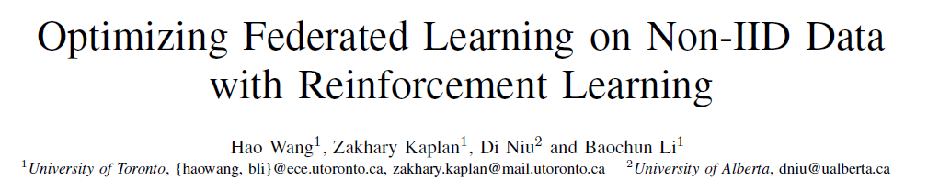

Slide 4
动机
一般联邦学习都是直接随机选取一部分设备参与每轮的训练，以避免由于不稳定的网络状况和掉队设备造成的长尾（long-tailed）等待时间；
FedAvg可能会降低模型的准确性和增加收敛所需的通信次数
（1）由于数据非独立同分布，聚合这些不同的模型可能会减慢收敛，并且会降低模型准确性；
（2）观察到一个设备中的训练数据的分布和训练得到的模型参数之间有联系。
解决办法
Favor：基于RL在每轮通信过程中主动选择最佳的设备集合抵消Non-IID引入的偏差。
训练DRL智能体的目标是：使FL尽可能快的收敛。

Slide 5


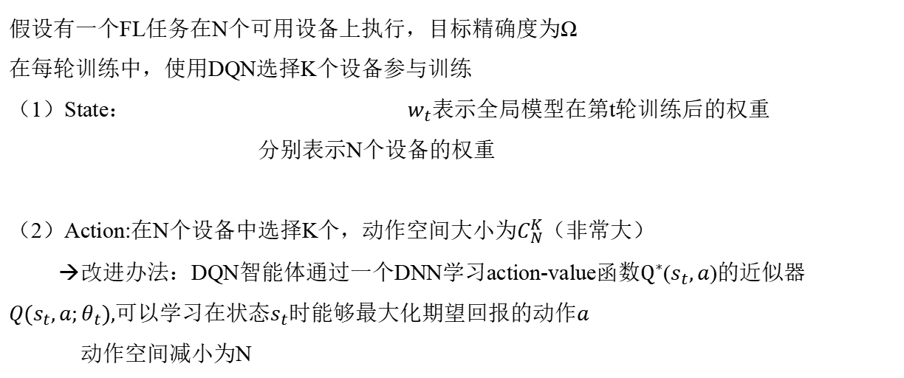
DRL for Client Selection
A.基于DQN的Agent
假设有一个FL任务在N个可用设备上执行，目标精确度为Ω
在每轮训练中，使用DQN选择K个设备参与训练
（1）State： $w_{t}表示$全局模型在第t轮训练后的权重
分别表示N个设备的权重
（2）Action:在N个设备中选择K个，动作空间大小为$C_{N}^{K}$（非常大）
→改进办法：DQN智能体通过一个DNN学习action-value$函数Q^{∗}$($s_{t},a$)的近似器$Q(s_{t},a;θ_{t}),$可以学习在状态$s_{t}时$能够最大化期望回报的动作$a$
动作空间减小为N
Notes:
状态：
1.因为只有设备k被选中作为client参与训练时，才会更新w(k),因此没有引入额外的通信开销给设备。
2.为了解决巨大的状态空间问题，后面会介绍一种降维技术来对状态空间进行降维。
行为：
1.基于DQN的智能体只会在参与训练的N个设备中选择一个设备参与FL每轮训练过程，而在测试和应用中，智能体会
采样一组前top-k的clients参与FL。
2.在第t轮，DQN智能体将计算在所有N个动作下的最优值，每个action-value表明在状态$s_{t}时$选择一个特定动作a智能体
可以得到的最大期望回报。然后可以选择其中的K个设备，每个设备对应于一个不同的动作a,可以取得$Q^{∗}$($s_{t},a$)的top-k值。

Slide 6
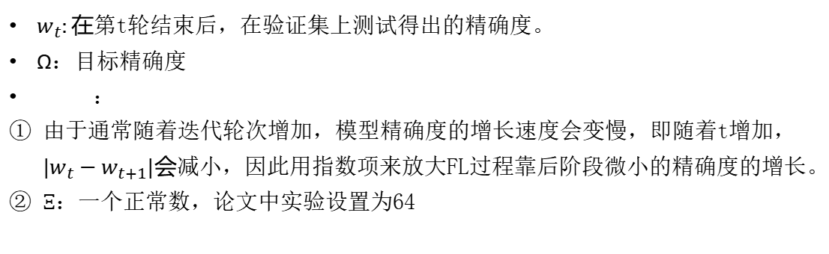
DRL for Client Selection
（3）Reward：DQN智能体训练目标为最大化累计折扣期望。
$w_{t}:在$第t轮结束后，在验证集上测试得出的精确度。
Ω：目标精确度
：
由于通常随着迭代轮次增加，模型精确度的增长速度会变慢，即随着t增加，$|w_{t}−w_{t+1}|会$减小，因此用指数项来放大FL过程靠后阶段微小的精确度的增长。
$Ξ$：一个正常数，论文中实验设置为64
当$w_{t}=Ω$时，FL训练停止，此时$r_{t}达到$最大值0
Notes:
奖励：
1.Rt公式中的-1是为了让agent完成训练的训练回合数量更少，因为消耗越多的轮数，agent获得的累计奖励越少。
2.因为$0≤w_{t}≤Ω≤1,所以r_{t}∈\left(−1,0\right]。$

Slide 7
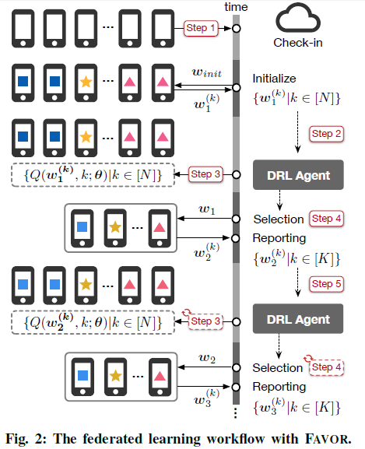
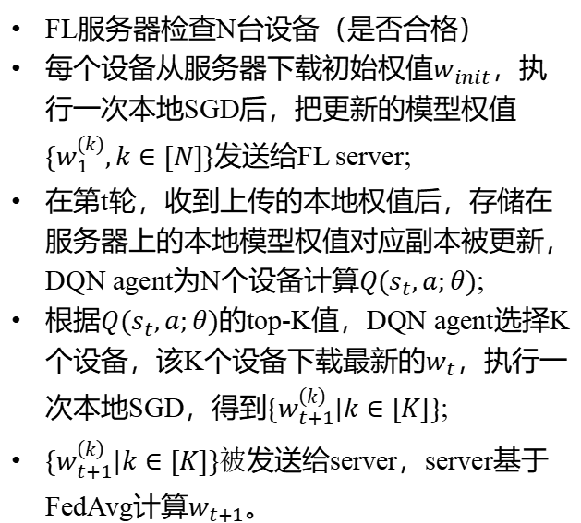
DRL for Client Selection
B.Favor通过DRL agent在每一轮中选择设备参与FL
FL服务器检查N台设备（是否合格）
每个设备从服务器下载初始权值$w_{init}，$执行一次本地SGD后，把更新的模型权值$\{w_{1}^{\left(k\right)},k∈[N]\}$发送给FL server;
在第t轮，收到上传的本地权值后，存储在服务器上的本地模型权值对应副本被更新，DQN agent为N个设备计算$Q(s_{t},a;θ)$;
根据$Q(s_{t},a;θ)$的top-K值，DQN agent选择K个设备，该K个设备下载最新的$w_{t}$，执行一次本地SGD，得到$\{w_{t+1}^{\left(k\right)}|k∈[K]\}$;
$\{w_{t+1}^{\left(k\right)}|k∈[K]\}被$发送给server，server基于FedAvg计算$w_{t+1}。$
Notes:
直到到达目标准确率或者在执行特定一些回合后，训练停止。

Slide 8
DRL for Client Selection
C.降维
DQN智能体使用全局模型和所有本地模型权值构建state（高维状态空间）
解决：PCA降维，使用压缩模型权值去代表state。
PCA提取两个主成分（实验中降到100维），将状态空间映射到横纵坐标这两个主成分的平面空间上。
Notes:
1.许多深度神经网络如CNN有几百万个权重，对于DQN智能体来说训练高维状态空间是有挑战性的。

Slide 9
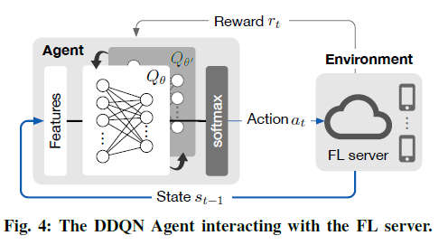



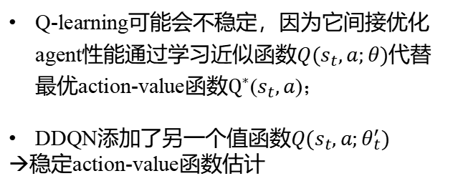
DRL for Client Selection
D.用Double DQN训练agent
Q-learning可能会不稳定，因为它间接优化agent性能通过学习近似函数$Q(s_{t},a;θ)代替$最优action-value函数$Q^{∗}$($s_{t},a$)；
DDQN添加了另一个值函数$Q(s_{t},a;θ_{t}^{′})$
→稳定action-value函数估计
$Q\left(s_{t},a;θ\right)通过梯度下降被$更新用于最小化$l_{t}(θ_{t})$
Notes:
最后一个式子使用了两个action-value去更新$Y_{t}^{DoubleQ}$,其中$θ_{t}每个时间$步长都进行一次在线更新，$θ_{t}^{′}$是冻结参数，每M次更新后再更新一次，
目的是为了增加action-value估计的稳定性。
DDQN与DQN大部分都相同，只有一步不同，那就是在选择的过程中，DQN总是选择Target Q网络的最大输出值。 而DDQN不同，DDQN首先从Q网络中找到最大输出值的那个动作，然后再找到这个动作对应的Target Q网络的输出值。

Slide 10
实验结果
数据集
（1）MNIST：训练一个具有两个卷积层的CNN模型
first layer：20 output channels second layer: 50
batch size = 10 epoch number = 5
（2）FashionMNIST：训练一个具有两个卷积层的CNN模型
batch size = 100 epoch number = 5
first layer：16 output channels second layer: 32
（3）CIFAR-10：训练一个具有两个卷积层的CNN模型
batch size = 50 epoch number = 5
first layer：6 output channels second layer: 16
性能度量指标：通信轮数（communication rounds)

Slide 11
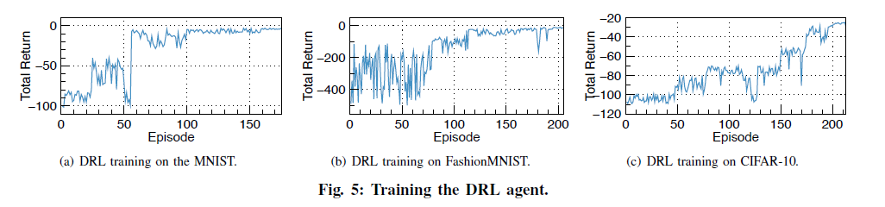
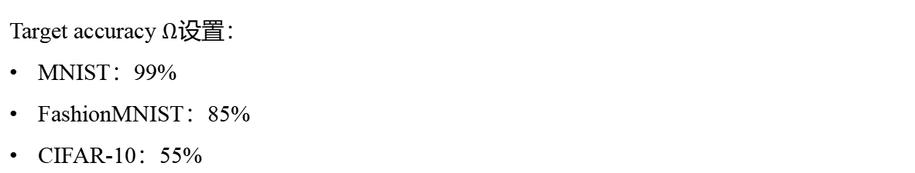
实验结果
训练DRL智能体
Target accuracy $Ω$设置：
MNIST：99%
FashionMNIST：85%
CIFAR-10：55%

Slide 12
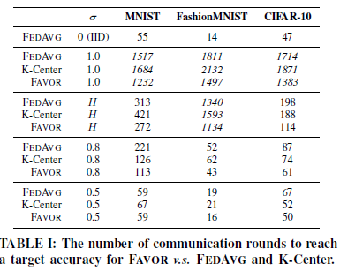
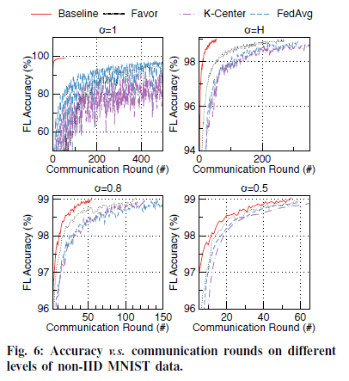
实验结果
Non-IID的不同级别($σ=1.0 , 0.8 , 0.5 , 0$)
斜体数字表明模型收敛到比测试集精确度更低的精度。
实验结果表明K-Center并不总是优于FedAvg。
与FedAvg相比，Favor在MNIST上通信回合数减少了49%，在FashionMNIST上减少了23%，在CIFAR-10上减少了42%。
Notes:
$σ=1.0,$表示每个设备上的数据只属于一个Label
$σ=0.8$，表示80%数据属于一个标签，剩下20%数据属于其他标签
$σ=0.5，$表示50%数据属于一个标签，剩下50%数据属于其他标签
$σ=0，$表示每个设备上的数据是IID的，
$σ=H，$表示每个设备上的数据均匀地属于两个标签
1.根据K-Center聚类选择出的设备可能引入更多的偏差相比于FedAvg随机选择设备。

Slide 13
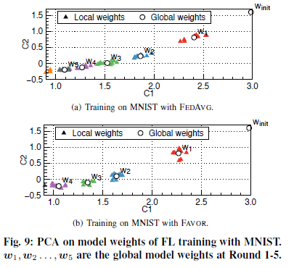
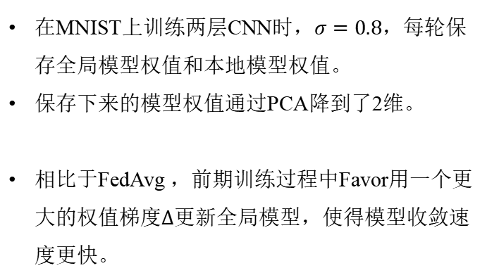
实验结果
设备选择和权值更新
在MNIST上训练两层CNN时，$σ=0.8$，每轮保存全局模型权值和本地模型权值。
保存下来的模型权值通过PCA降到了2维。
相比于FedAvg ，前期训练过程中Favor用一个更大的权值梯度$Δ$更新全局模型，使得模型收敛速度更快。

Slide 14
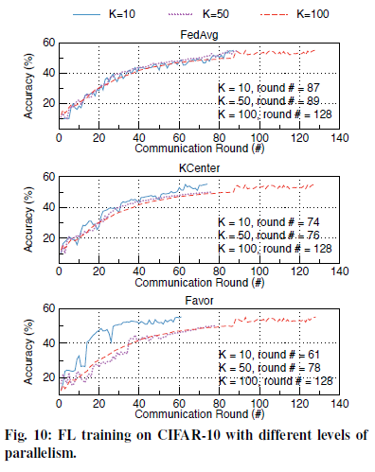
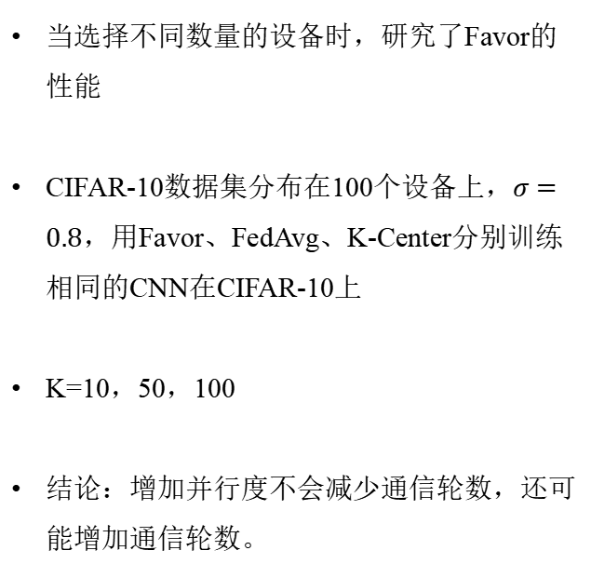
实验结果
提高并行性
当选择不同数量的设备时，研究了Favor的性能
CIFAR-10数据集分布在100个设备上，$σ=0.8$，用Favor、FedAvg、K-Center分别训练相同的CNN在CIFAR-10上
K=10，50，100
结论：增加并行度不会减少通信轮数，还可能增加通信轮数。

Slide 15
总结
优势：
通过DRL主动选择一个特定的设备子集，来抵消异构设备上Non-IID数据分布的偏差。
思考：
PCA降维：主要目的是减少通信轮次，当把模型参数作为状态输入时，可以考虑输入维度大小是否需要降维。
问题：
本文实验部分没有考虑和其他FL中进行客户端选择的算法进行实验对比。
没有考虑资源限制。

Slide 16
Drag-JDEC: A Deep Reinforcement Learning and
Graph Neural Network-based Job Dispatching
Model in Edge Computing

Slide 17
动机
边缘服务器资源有限，将众多作业分配到同一个服务器可能导致资源抢占。
异构设备使得提交的作业复杂多样。
边缘计算中的算法必须适应动态环境，以保证任务的高效、安全执行。
解决办法
定义了边缘计算中的作业调度问题，提出了一种基于DRL和GNN的在线作业调度模型Drag-JDEC：使用GNN自动提取DAG作业的特征，将其转换为抽象的高维特征，并应用注意力机制。DRL智能体根据转换后的特征和当前服务器状态，做出作业调度决策。
Notes:
本文改变了边缘服务器的配置，以验证所提出的模型能够自动应用于动态的各种环境中，适合于边缘计算的实际应用。

Slide 18

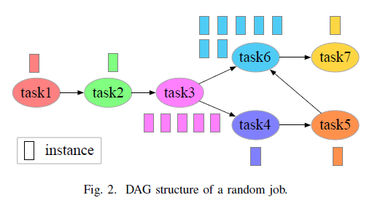
作业结构
第j个任务被发给偏远云或者边缘服务器执行，D_{j}为从终端设备发出计算请求到接收计算结果的时间。
D_{j} = U_{j}+P_{j}+R_{j}
AP立即转发任务，上传时延包含数据传输时间：
为了衡量所有边缘服务器的负载均衡，将整个作业调度过程划分为30个时间窗口，并记录边缘服务器CPU和内存使用的方差。
Notes:
1. U_{j}表示上传时延，P_{j}表示处理时延，R_{j}表示下载时延。
2.由于从终端用户到AP只有一跳，因此传输时间可以忽略不计。

Slide 19
问题定义
在一定时间内，来自多个终端设备的不同类型的作业被提交到一个AP。
对于作业中的每个任务，AP首先决定是拒绝还是转发它，以及它的处理位置(在远程云中还是在某个边缘服务器上)。
如果判断结果在边缘服务器上，则AP决定将该任务卸载到哪个边缘服务器(包括它的所有实例)。
Edge Server Model
有K个异构边缘服务器，Q种可用资源
一个边缘服务器可被表示为Y_{k}，$k∈[1,K]$
Job Model
终端设备在任何时间以任何顺序在线产生工作。
第m个工作可以被表示为：$Z_{m}=G_{m}(J_{m},V_{m},W_{m}),m∈[1,M]$
Notes:
边缘计算中的作业调度问题可以定义为：在一定时间内，来自多个终端设备的不同类型的作业被提交到一个AP。
$V_{m}表示顶点集$(任务），$W_{m}表示$边集（两个任务之间的相关性），$J_{m}表示第m$个作业的id。

Slide 20
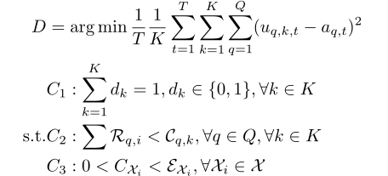
Task Model
每个任务有一些实例。只有当父任务的所有实例都完成时，子任务才能执行。
一个作业的第i个任务被表示为：
Optimization Goal
目标： 获得最小的ARUV（CPU、内存），以获得最佳的负载均衡效果。
任务 的调度决策被定义为：
NP-hard问题
作业调度过程可以建模为马尔可夫决策过程(MDP)，并应用于DRL中。
GNN依靠邻居来表示一个中心节点，并利用图中节点之间的信息传递来反映依赖关系。它更适合于提取基于DAG的作业特征。
Notes:
ARUV:平均资源利用率方差
1.dk=1，表示任务xi被执行在边缘服务器yk上，dk=0就没有。
2.$u_{q,k,t}表示$在时间点t第k个边缘服务器对第q种资源的利用率；$a_{q,t}$表示所有边缘服务器对第k个资源的平均利用率。

Slide 21
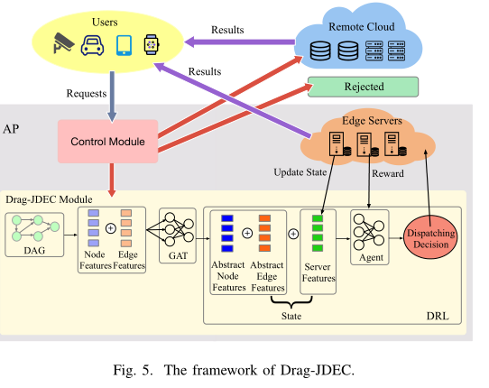
系统框架——Drag-JDEC模型
A. Job dispatching framework
1)Control module
根据任务的属性和边缘服务器的状态，安排接收作业并确定处理位置。
当期限和边缘服务器上的资源需求都能满足时，将任务分派到Drag-JDEC模块，选择边缘服务器。
2)Drag-JDEC module
每个作业都以DAG的形式提供给GNN。提取图中节点和边的属性，并将其转换为抽象的高维特征。
该模块将顶点、边的属性和边缘服务器的状态连接起来形成状态。
DRL智能体根据状态进行调度决策。
任务被卸载到选定的边缘服务器，边缘服务器集群的状态将被更新。
环境产生的奖励可以反映出每一步决策的质量。

Slide 22


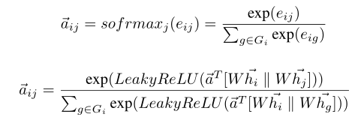

系统框架——Drag-JDEC模型
B. GNN（GAT）
第m个job(Graph)含有V_{m}个tasks(nodes)，每个task的维度是F
input feature vector:
线性变换后，input feature vector:
邻居节点的特征对中心节点的重要性表示:
在Drag-JDEC中，采用了注意力机制
Notes:
1.邻居节点的特征对中心节点的重要性用注意系数表示： $e_{ij}=α(Wh_{i},Wh_{j})$
本文中，定义上述函数$α$为一个单层前馈神经网络。
2.对$e_{ij}进行$softmax操作，确保所有节点的权重系数和为1。

Slide 23


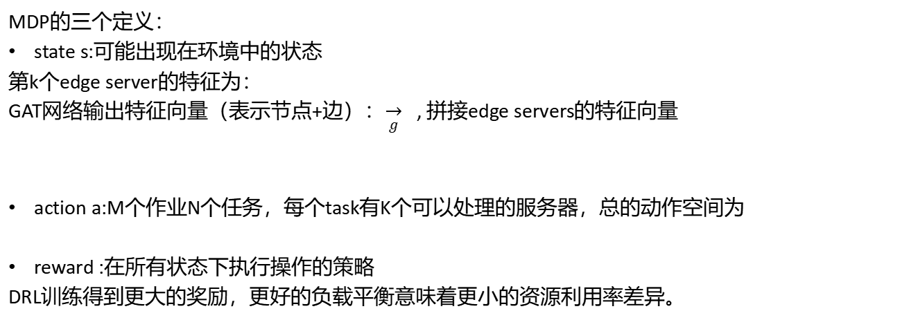
系统框架——Drag-JDEC模型
C. DRL
MDP的三个定义：
state s:可能出现在环境中的状态 第k个edge server的特征为：
GAT网络输出特征向量（表示节点+边）：$\overset{→}{g}$ , 拼接edge servers的特征向量
action a:M个作业N个任务，每个task有K个可以处理的服务器，总的动作空间为
reward :在所有状态下执行操作的策略
DRL训练得到更大的奖励，更好的负载平衡意味着更小的资源利用率差异。
状态s
Notes:
1.应用DQN对作业中的每个任务进行调度决策，目标为最大限度地减少整个时间段内所有边缘服务器的ARUV。
状态空间维度为10×26，10个边缘服务器可选，每个服务器的特征维度为8，所以维度为10×8，加上每个节点（任务）有8个特征，每个作业中不超过10个子任务
一个节点向量为维度为10×8，边向量维度为10×10.
State介绍结束后：
2. agent采用训练过的策略基于状态s来选择最优的行为a。
3.公式表示的奖励函数涉及两种类型资源分别为CPU和内存资源，其中q取1时$u_{1,k}和$a1分别表示第K个服务器对CPU的
利用率和所有服务器对CPU的平均利用率。Q取2时表示对内存利用率。

Slide 24
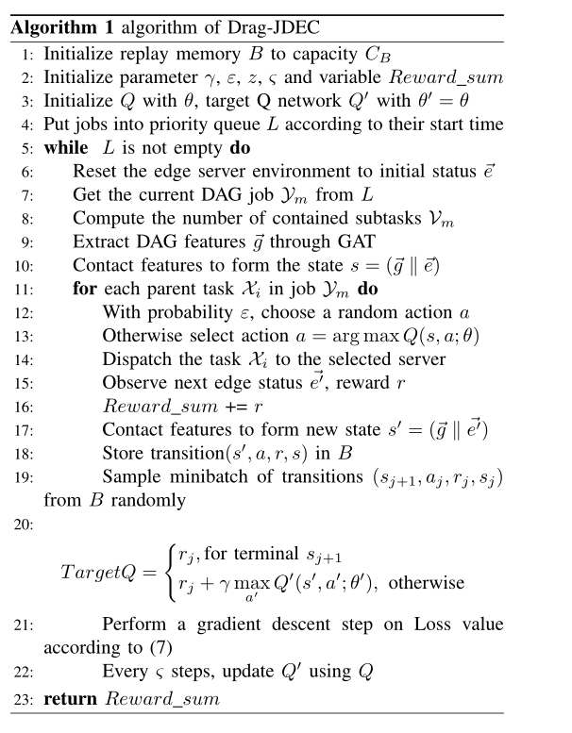

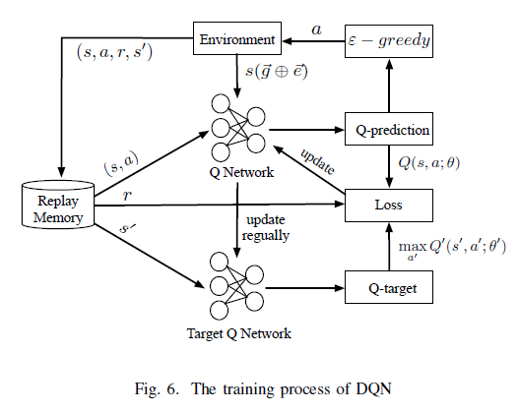
系统框架——Drag-JDEC模型
C. DRL
基于ε−greedy策略，Q网络选择并执行动作。
Notes:
左图：
1.GAT网络输出向量拼接服务器特征向量作为Q-Network网络的输入，
2．经验池提供Q-Network和Target Q Network各个时刻的输入状态s和行为a,提供奖励r用于计算损失函数。
3.用Q-Network输出的Q值和目标网络输出的Q值计算损失值，进一步更新Q网络的参数，基于$ε－greedy策略$，Q网络选择和执行动作。
Target Q-Network：与Q网络有相同的结构和初始权值，但参数不同。Q网络在迭代中进行实时训练和更新，目标Q网络隔一定步长后
再复制Q网络的参数，目的是为了使学习过程更加稳定，消除了分散和震荡。

Slide 25
实验结果分析
1.Job data sets:
训练集：包含10000个作业(38051个任务)作为训练集
测试集：500 jobs (1759 tasks), 1000 jobs (3668 tasks),2000 jobs (7376 tasks), 5000 jobs (19017 tasks), and 10000 jobs (36562 tasks)
2.Edge Server data set:实验中使用了五个具有不同边缘服务器配置的集群。
HighCPU
HighMem
LightLoad
FullLoad
Combined
3.Baselines:Random (Rand)、Nearest (Near)、FirstFit (FFt)、LeastLoad (LLd)、GraphRL (GRL)
Notes:
训练集：包含10000个作业(38051个任务)作为训练集，获取Drag-JDEC中的GAT和DQN网络参数
如果所选边缘服务器没有足够的资源，使用相同的方法选择下一个边缘服务器来分派任务：Random (Rand)、Nearest (Near)、FirstFit (FFt)、LeastLoad (LLd)、GraphRL (GRL)。
GRL：用GCN提取任务之间的依赖性，采用DQN作出调度决策。

Slide 26
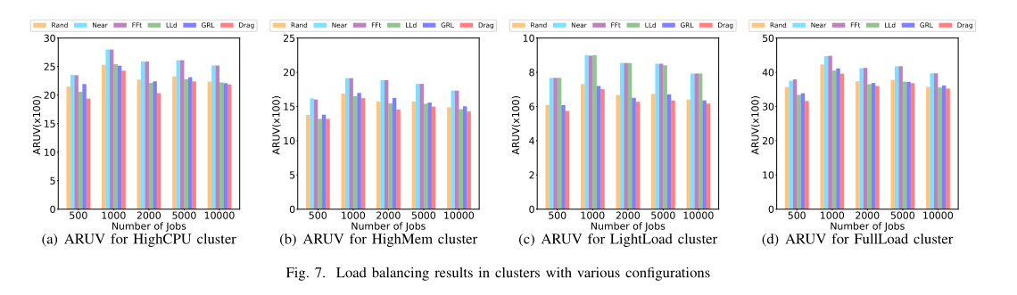
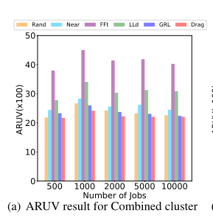
实验结果分析
Drag-JDEC在所有条件下都是稳定的，并超过所有基线。
针对负载均衡获得最佳性能的目标进行训练，其最大改进达到34.43%。
Notes:
优势：利用GAT提取当前任务和环境(边缘服务器集群)的特征，挖掘任务的隐藏信息。
使用DRL计算从长期考虑的利用率方差的期望值。

Slide 27
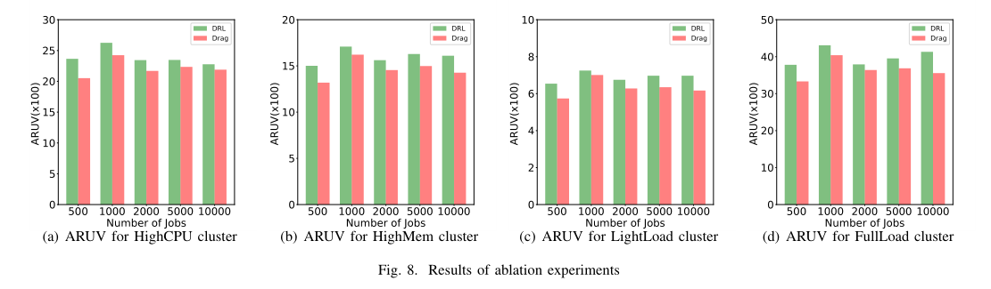
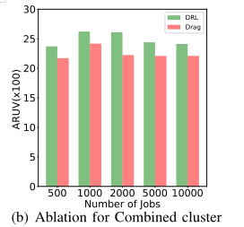
消融实验结果分析
去掉模型中的GAT部分，直接应用DRL网络进行作业调度决策，验证了GAT网络对图数据特征提取的有效性。
Notes:
可以看出，与DRL相比本文提出的Drag-JDEC模型的ARUV显著降低。
对于具有组合功能配置和2000个作业的集群效果最好，增幅为17%，证明了GAT网络能够聚合DAG结构中相邻节点的特征，生成新的高维抽象表示，
从而为DRL决策网络的优势效果提供了保证。

Slide 28
总结
优势：
应用GNN提取作业的高维特征。
应用DRL结合边缘服务器和作业特征，做出调度决策，提高服务器的资源利用率。
启发：
在FL学习中的一些序列相关的np-hard问题、动态自适应可以考虑用强化学习解决。

Slide 29
Q&A
Thanks

